Slide 1
Tecnologías de Servicios de Web
Ing. Keneth Murillo
AI & Cloud & DevOps Architect
MCT | Scrum Master Certified

Slide 2



Keneth Murillo
AI & Cloud & DevOps Architect
MCT | Scrum Master Certified
@kenethmurillo
../in/kenethmurillo/
keneth.murillo@outlook.com

Slide 3
Intuitivamente es similar a un sitio web, pero no existe interacción con una persona a través de un web browser, sino que la interacción es entre aplicaciones
"Un Web Service es un componente de software que se comunica con otras aplicaciones codificando los mensaje en XML y enviando estos mensaje a través de protocolos estándares de Internet tales como el Hypertext Transfer Protocol (HTTP).

Slide 4
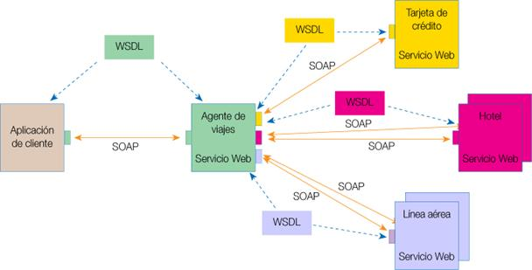
¿Cómo Funcionan los Servicios Web?

Slide 5
Requisitos de un Web Service:
Interoperabilidad: Un servicio remoto debe permitir su utilización por clientes de otras plataformas.
Amigabilidad con Internet: La solución debe poder funcionar para soportar clientes que accedan a los servicios remotos desde internet.
Interfaces fuertemente tipadas: procedimentales. Más aún, los tipos de datos definidos en el servicio remoto deben poderse corresponder razonablemente bien con los tipos de datos de la mayoría de los lenguaje de programación.

Slide 6
Requisitos de un Web Service:
Posibilidad de aprovechar los estándares de Internet existentes: La implementación del servicio remoto debería aprovechar estándares de Internet existentes tanto como sea posible y evitar reinventar soluciones a problema que ya se han resuelto.
Soporte para cualquier lenguaje: Un cliente debería ser capaz de implementar un nuevo servicio Web existente independientemente del lenguaje de programación en el que se halla escrito el cliente.

Slide 7
SOAP - Protocolo simple de acceso a objetos
Es un protocolo basado en XML, que permite la interacción entre varios dispositivos y que tiene la capacidad de transmitir información compleja. Los datos pueden ser transmitidos a través de HTTP , SMTP , etc.

Slide 8
SOAP - Protocolo simple de acceso a objetos
SOAP especifica el formato de los mensajes de la siguiente forma:
envelope (envoltura): Es el elemento raíz del mensaje para describir su contenido y la forma de procesarlo.
header (encabezado): Es la información de identificación del contenido. Un grupo de reglas de codificación para expresar las instancias de tipos de datos definidos por la aplicación.
body (cuerpo): Es el contenido del mensaje. Una convención para representar las llamadas y las respuestas a procedimientos remotos.

Slide 9
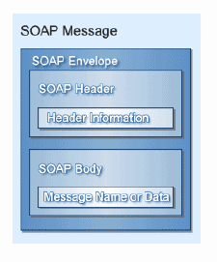
Anatomía de un mensaje SOAP

Slide 10
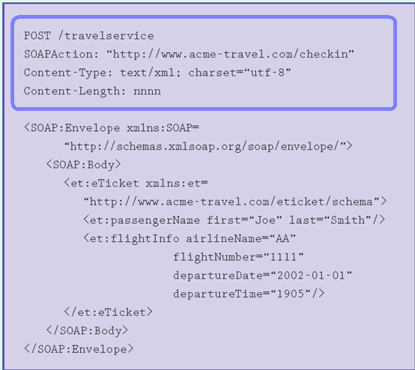
SOAP y HTTP
Encabezado HTTP
Envoltura
Header (opcional)
Cuerpo

Slide 11
Algunas de las Ventajas de SOAP
No esta asociado con ningún lenguaje
No se encuentra fuertemente asociado a ningún protocolo de transporte
Aprovecha los estándares existentes en la industria
Permite la interoperabilidad entre múltiples entornos
Ampliamente aceptado

Slide 12
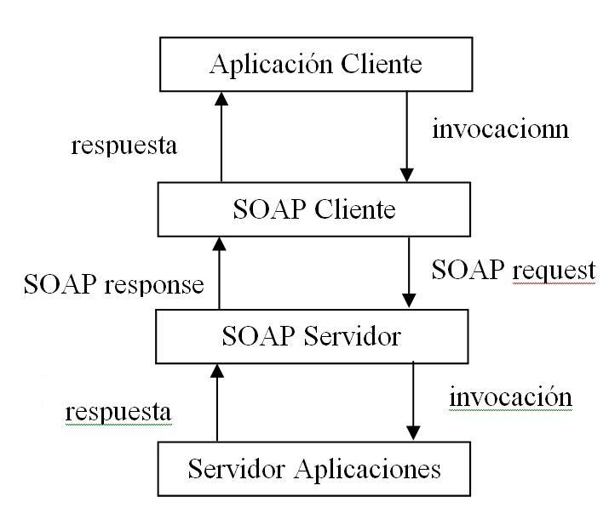
RPC usando SOAP
RPC: Consiste en pasarle parámetros a un procedimiento remoto en algún lenguaje determinado (java, c++, etc) utilizando un esquema de comunicación xml via HTTP.

Slide 13
RPC usando SOAP
Para realizar una invocación RPC es necesario conocer:
La ubicación del objeto remoto
El nombre del objeto remoto
El nombre del método
Los parámetros del método

Slide 14
Descripción: WSDL
Lenguaje de Descripción de Servicios Web
WSDL representa una especie de contracto entre el proveedor y el que solicita. O sea permite que un servicio y un cliente establezcan un acuerdo en lo que se refiere a los detalles de transporte de mensajes y su contenido, a través de un documento procesable por dispositivos.

Slide 15
Descripción abstracta:
Existen tres componentes principales de esta interfaz abstracta:
El vocabulario
El mensaje
La interacción

Slide 16
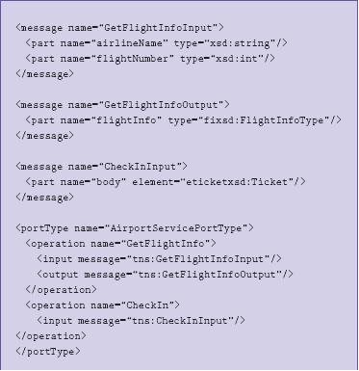
Ejemplo:

Slide 17
Información concreta de enlace
Para completar la descripción de una interacción cliente- servidor se necesita saber:
Qué protocolo de comunicación se va utilizar (como SOAP sobre HTTP)
Como conseguir la interacción del servicio con este protocolo
Donde termina la comunicación (la dirección de red).

Slide 18
Información concreta de enlace
Para eso se utilizan los siguientes elementos:
Binding: especificación del protocolo y del formato de datos para un tipo de puerto determinado.
Port: punto final único que se define como la combinación de un enlace y una dirección de red.
Service: colección de puntos finales relacionados.

Slide 19
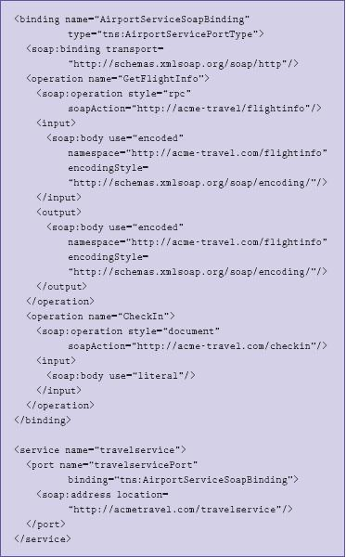
Ejemplo:

Slide 20
Objetivo de WSDL
El objetivo de WSDL es el de liberar a los usuarios y desarrolladores de la necesidad de recordar o entender todos los detalles de acceso a los servicios, solo es necesario una descripción WSDL para poder acceder a estos.

Slide 21
Servicio Web: REST

Slide 22
REST: Transferencia de estado representacional.
Un usuario hace una petición (por ejemplo GET) a una dirección html de una aplicación, por ejemplo a través del navegador.
El navegador envía una solicitud HTTP al servidor.
El servidor responde con un documento HTML con un tipo MIME.
Petición
Recursos
Cliente
HTTP GET
Servidor
Tipo
MIME
Respuesta

Slide 23
REST versus SOAP (i)
Los servicios construidos con el estilo de la arquitectura REST (denominado servicios RESTful) encapsulan los datos en un formato XML simple y los transportan a través de HTTP como una petición de una página web a un servidor web.
Los servicios web RESTful son particularmente útiles cuando sólo es necesario transmitir y recibir mensajes simples.
SOAP se utiliza sobre todo para las aplicaciones empresariales para integrar tipos y aplicaciones más complejos, así como sistemas legacy.

Slide 24




REST versus SOAP
REST:
Ligero
Legible por un humano
Fácil de construir
SOAP
Fácil de consumir - a veces
Fuerte tipado - comprobación de tipos
Herramientas de desarrollo
Más seguridad

Slide 25
CONCEPTOS BÁSICOS DE REST
REST es un estilo arquitectónico para servicios que utiliza estándares web. Sus principios fundamentales son:
Todo puede ser identificado como un recurso y cada
recurso puede ser identificada por un URI.
Un recurso puede ser representado en múltiples formatos, definido por un media type.
Se usan métodos HTTP estándar para interactuar con el recurso : principalmente GET, POST, PUT y DELETE.
La comunicación entre el cliente y el endpoint es sin estado.

Slide 26
CONCEPTOS BÁSICOS DE REST
La World Wide Web es un ejemplo clásico de la arquitectura de estilo REST: los URI identifican los recursos y HTTP es el protocolo por el cual se accede a estos.
HTTP proporciona una interfaz uniforme y un conjunto de métodos para manipular el recurso
Un programa cliente, como un navegador web, puede acceder, actualizar, agregar o quitar un recurso web a través del URI utilizando diversos métodos HTTP.

Slide 27
CONCEPTOS BÁSICOS DE REST
API estándar basada en anotaciones para crear un servicio web RESTful en Java y un cliente para su invocación.
La especificación JAX -RS cumple los siguientes
objetivos:
Centrada en POJO: La API JAX-RS proporciona un conjunto anotaciones y clases/interfaces asociados que se pueden utilizar en los POJOs con el fin de exponerlos como recursos RESTful .
Centrada en HTTP: Dado que los recursos REST están expuestos a través de HTTP, la especificación proporciona un mapeado claro entre el protocolo HTTP y las clases y métodos correspondientes de la API JAX-RS.

Slide 28
CONCEPTOS BÁSICOS DE REST
Mediante el uso de esta API: se puede marcar un POJO
a través de anotaciones que permiten identificar:
un recurso como una URI
un conjunto de métodos bien definidos para acceder
a los recursos (GET, POST, etc)
múltiples formatos de representación de un recurso
@GET
@Path(“/saludo") @Produces(MediaType.TEXT_PLAIN)
public String hola( ) {//...}

Slide 29
CONCEPTOS BÁSICOS DE REST
En tiempo de ejecución, el entorno que implementa la especificación JAX - RS es responsable de la invocación de la aplicación Java correspondiente mediante el mapeo de la solicitud HTTP con uno de los métodos Java que satisface la petición.
Hay que determinar la clase y métodos Java que representan el recurso, el tipo de contenido y el método HTTP de la invocación.
GET
Texto Plano
public String hola( )
http://applicationName/saludo

Slide 30
CONCEPTOS BÁSICOS DE REST
Ofrece soporte para el uso de los métodos estándar
HTTP GET, POST, PUT, DELETE, HEAD y OPTIONS
GET: Recuperar un recurso
POST: Crear un recurso
PUT: Actualizar un recurso
DELETE: Borrar un recurso
HEAD: Como GET, pero no devuelve el cuerpo. Se utiliza para obtener metainformación acerca del recurso. Si no hay método marcado con HEAD, se hace un GET y se descarta el cuerpo.
OPTIONS: Pide a las opciones de comunicación disponibles. Si no hay ningún método marcado con @OPTIONS, se genera una respuesta automática.

Slide 31
CONCEPTOS BÁSICOS DE REST
Ejemplo (i)
@Path("orders")
public class OrderResource {
@GET
public List<Order> getAll() {…}
@GET
@Path("{oid}")
http://localhost:8080/store/webresources/orders http://localhost:8080/store/webresources/orders/1
public Order getOrder(@PathParam("oid")int id) {…}
@DELETE
@Path("{id}")
public void deleteXml(@PathParam("id")int id) {…}
@XmlRootElement
public class Order {…}

Slide 32
CONCEPTOS BÁSICOS DE REST
@GET
@Path("{oid}")
@Produces({"application/xml", "application/json"})
public Order getOrder(@PathParam("oid")int id) { …}
@POST
@Path("create")
@Consumes("application/x-www-form-urlencoded")
public Order createOrder(@FormParam("id") int id,
@FormParam("name")String name) { …}
@PUT
@Path("{id}")
@Consumes("*/xml")
public Order putXml(@PathParam("id")int id, String content) {…}

Slide 33
FORMATOS DE TRANSFERENCIA DE DATOS
Conceptos Básicos
El cliente consulta o actualiza los recursos a través de la URI mediante el intercambio de representaciones del recurso.
Dichas representaciones contienen información en formatos tales como HTML, XML o JavaScript Object Notation (JSON).
El cliente debe conocer el tipo devuelto por el servicio.
Por lo general, el cliente especifica la representación que quiere (Accept), y el servidor devuelve los recursos deseados en ese formato.
Toda la información necesaria para procesar una petición de un recurso está contenida dentro de la propia solicitud, con lo que la interacción es sin estado.

Slide 34
FORMATOS DE TRANSFERENCIA DE DATOS
Especificación en el servicio
De forma predeterminada, un recurso REST se publica
o se consume con el * / * tipo MIME.
Un recurso REST puede restringir los tipos de medios admitidos por la petición y la respuesta con las anotaciones @Consumes and @ Produce, respectivamente.
Estas anotaciones se pueden especificar en la clase o en los métodos. Si la anotación se especifica en el método anula la de la clase.

Slide 35
FORMATOS DE TRANSFERENCIA DE DATOS
Especificación en el cliente
Content-Type: indica el tipo enviado (por ejemplo "text/plain", "text/xml","text/html", "application/json“, “application/atom+xml”)
Accept: indica el tipo de recurso que se espera recibir
Con jquery:
contentType (envío)
dataType (espero recibir)

Slide 36
Microservicios

Slide 37
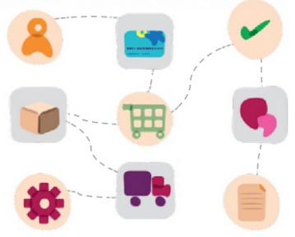
¿Qué es?
Entrega Continua
Capacidad de dominio
Entregas independientes
Diagnóstico

Slide 38

¿Qué NO es?
Monolítico
Capas de funcionalidades
Integración centralizada

Slide 39
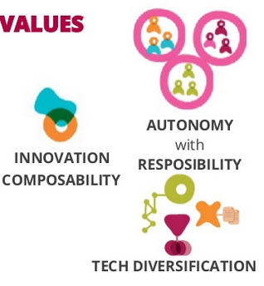
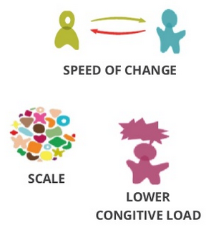
Valores

Slide 40
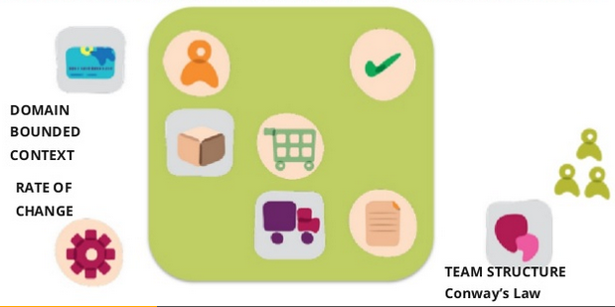
Monolítico vs Micro

Slide 41
Caso de Estudio NETFLIX
La pastilla roja

Slide 42
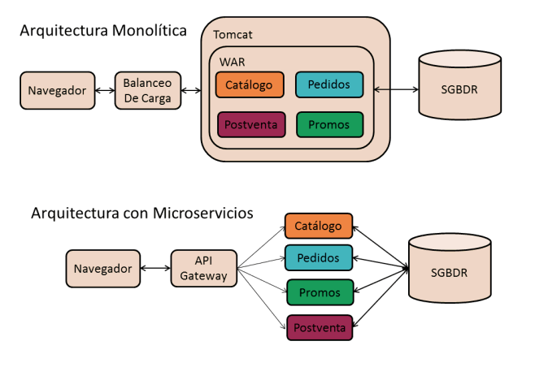

Slide 43
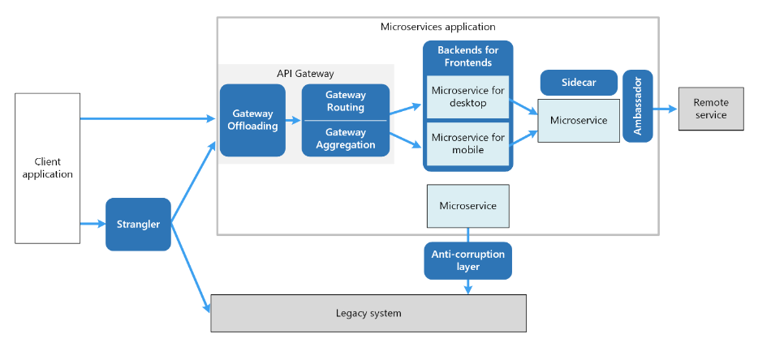
Patrones de Arquitectura de Microservicios

Slide 44

Muchas gracias

